Slide 1
TRIVIAVET
INTEGRANTES
Alvarez Yanina
Barrios Alejandro
Gaspero Maximiliano

Slide 2
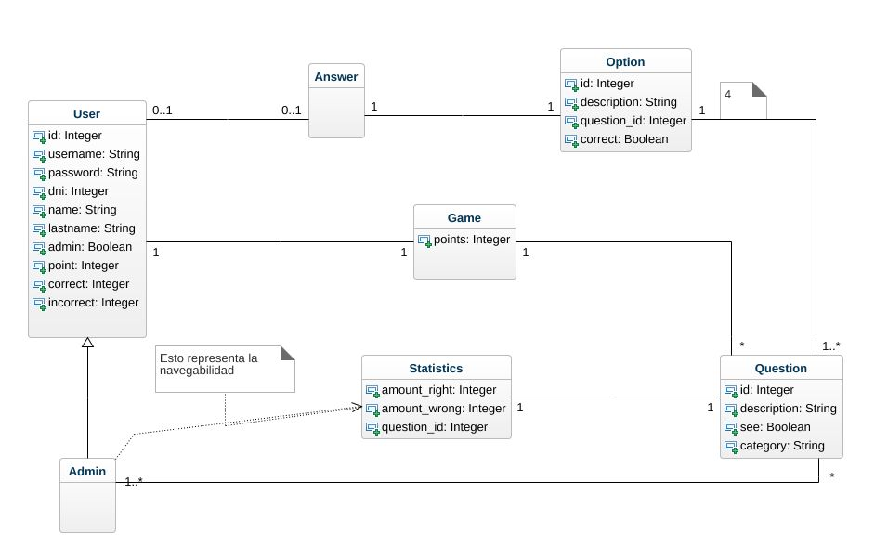
DIAGRAMA DE CLASES

Slide 3



ARQUITECTURA DEL SISTEMA
App.java
User.java/ Option.java/ Question.java/...
ActiveJDBC

